Slide 1
Lógica de Programação e Algoritmos
Fernanda Fretes

Slide 2
Lógica de Programação e Algoritmos
Fernanda Fretes
Com o Python conseguimos coletar informações, tratar, processar, fazer cálculos, processar algum contexto, armazenar em variáveis. Mas assim que finalizo (fecho meu terminal, tudo se vai.
E se eu quiser armazenar esses dados, de forma mais “Durável”.
Eu posso por exemplo gravar em um arquivo.

Slide 3


Manipulação de Arquivos

Slide 4
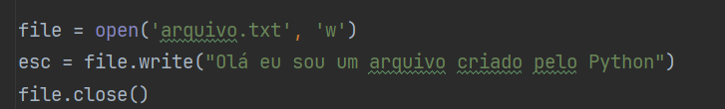
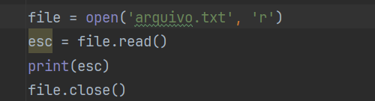
Lógica de Programação e Algoritmos
Fernanda Fretes
Para que eu consiga abrir um arquivo para fazer uma escrita, eu uso o comando OPEN, informando qual o arquivo eu desejo abrir.
Em seguida eu informo o que eu quero fazer com o arquivo. Em caso de esrita, eu informo o “w” e leitura o “r”, por exemplo.

Slide 5
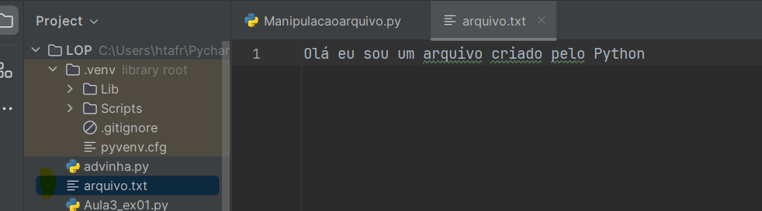

Lógica de Programação e Algoritmos
Fernanda Fretes
Quando o arquivo mencionado não existe ele cria para mim.

Slide 6
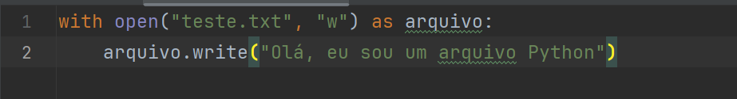
Lógica de Programação e Algoritmos
Fernanda Fretes
Os comandos open e close passaram por evoluções e conseguimos omiti-los usando o with, que já faz isso para mim.:

Slide 7
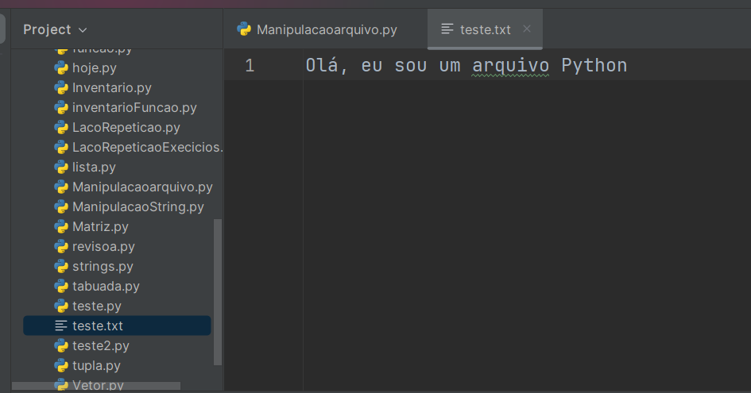
Lógica de Programação e Algoritmos
Fernanda Fretes
E feito isso, é criado um arquivo na sua pasta, com a frase que foi passada como parâmetro:

Slide 8
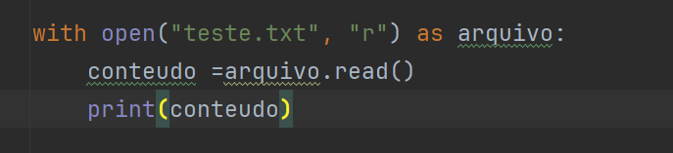

Lógica de Programação e Algoritmos
Fernanda Fretes
Ahhh para saber o que está escrito no arquivo então devo ficar acessando o arquivo txt????
Também é possível fazer a leitura do arquivo e imprimi-la no terminal caso necessário.

Slide 9
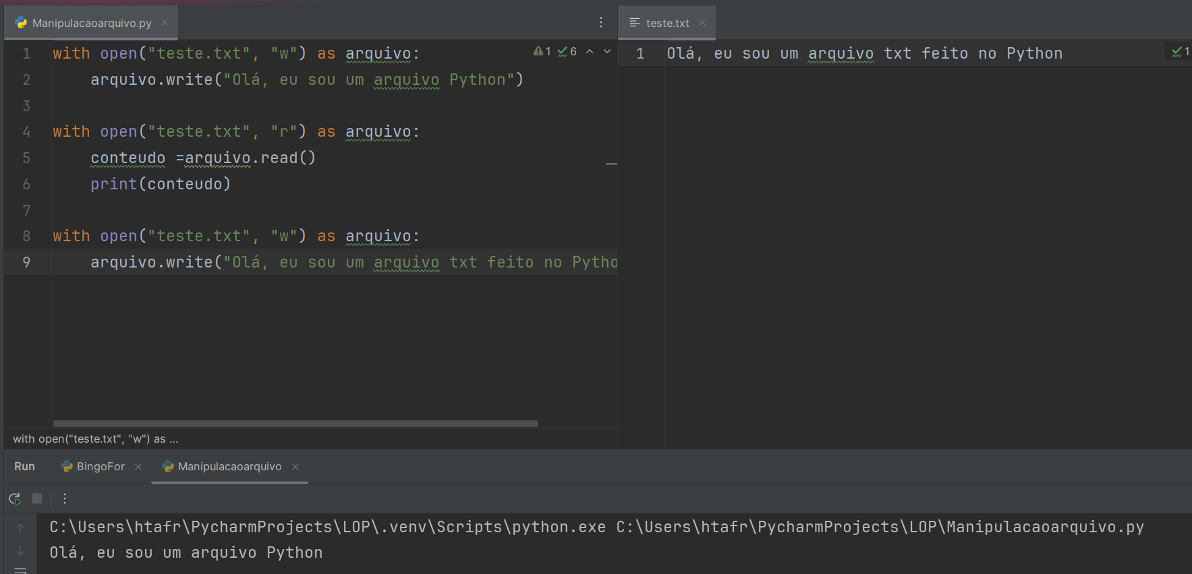
Lógica de Programação e Algoritmos
Fernanda Fretes
Esqueci de colocar alguma informação dentro do meu arquivo, e preciso edita-lo, o que faço??

Slide 10
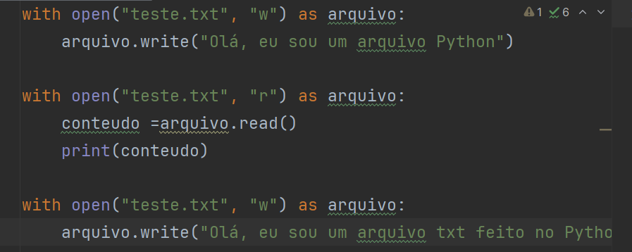
Lógica de Programação e Algoritmos
Fernanda Fretes
Quando fazemos isso, escrevemos 2 trechos de escrita de (w) nós estamos sobrescrevendo esse arquivo.
Ele apaga e depois insere a nova linha, por isso no txt só temos uma linha.

Slide 11
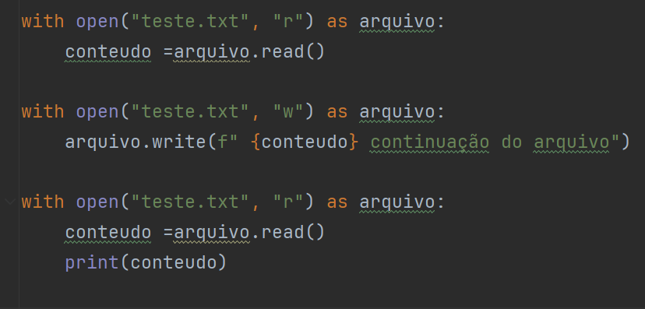
Lógica de Programação e Algoritmos
Fernanda Fretes
Então que ficar sobrescrevendo sempre?? E se eu quiser adicionar alguma coisa no arquivo
Funciona, mas pode não ser a melhor estratégia.

Slide 12
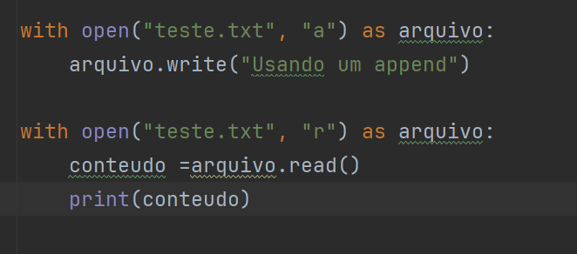
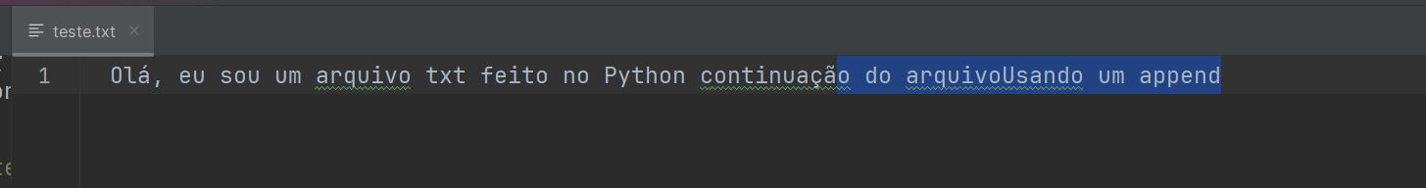
Lógica de Programação e Algoritmos
Fernanda Fretes
Então que ficar sobrescrevendo sempre?? E se eu quiser adicionar alguma coisa no arquivo
Usando o comando append, eu posso fazer várias adições no meu texto.

Slide 13
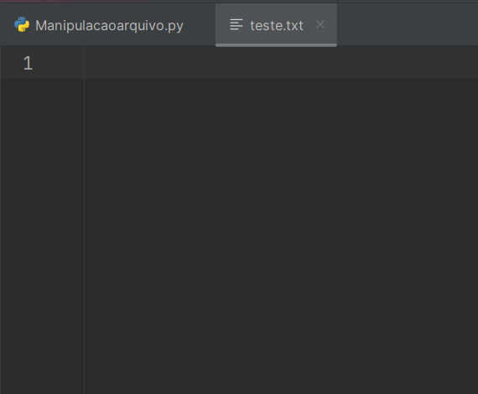
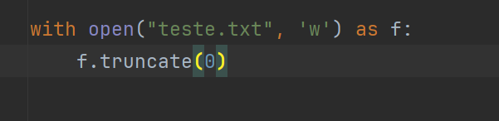
Lógica de Programação e Algoritmos
Fernanda Fretes
Para apagar todos os registros do arquivo, posso usar o truncate, após a leitura do arquivo

Slide 14
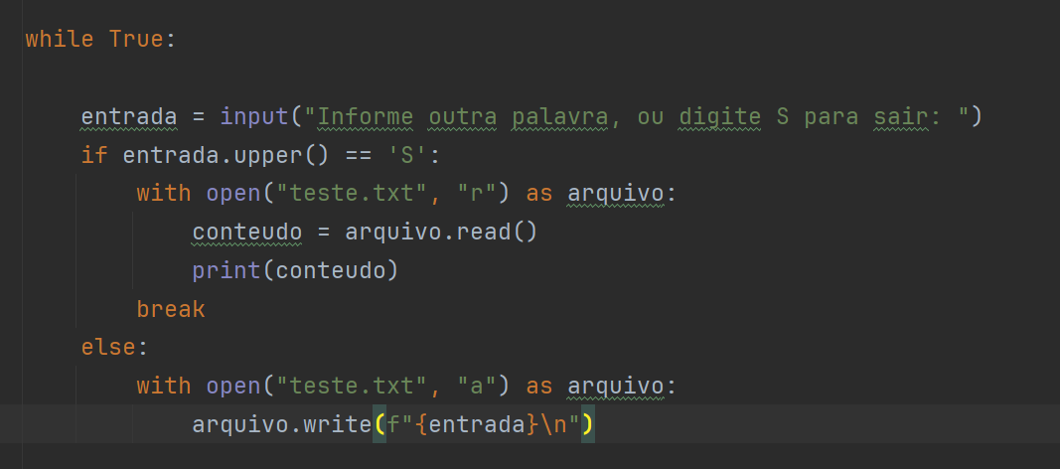
Lógica de Programação e Algoritmos
Fernanda Fretes
Podemos fazer um while (laço de repetição para popular o arquivo usando o append por exemplo.

Slide 15
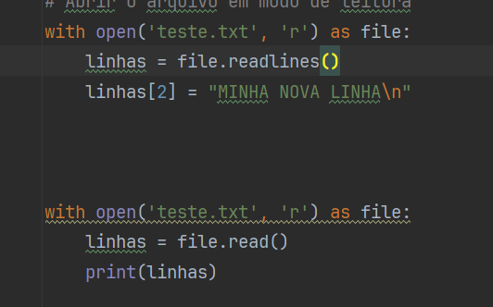
Lógica de Programação e Algoritmos
Fernanda Fretes
Caso eu deseje, posso ainda fazer a edição de um arquivo. Com o comando readlines, eu identifico cada uma das linhas do arquivo, e consigo através da posição fazer a edição.

Slide 16
Lógica de Programação e Algoritmos
Fernanda Fretes
Caso eu deseje, posso ainda fazer a edição de um arquivo. Com o comando readlines, eu identifico cada uma das linhas do arquivo, e consigo através da posição fazer a edição.

Slide 17
Lógica de Programação e Algoritmos
Fernanda Fretes
Caso eu deseje, posso ainda fazer a edição de um arquivo. Com o comando readlines, eu identifico cada uma das linhas do arquivo, e consigo através da posição fazer a edição.

Slide 18

Lógica de Programação e Algoritmos
Fernanda Fretes
TXT não é o único tipo de arquivos que conseguimos manipular usando Python. Temos muitas outras extensões como:
TXT (.txt)
CSV (.csv)
JSON (.json)
XML (.xml)
Excel (.xlsx)
Caso ainda não tenha sido usado o pandas na máquina que está usando, é necessário fazer a instalação.

Slide 19
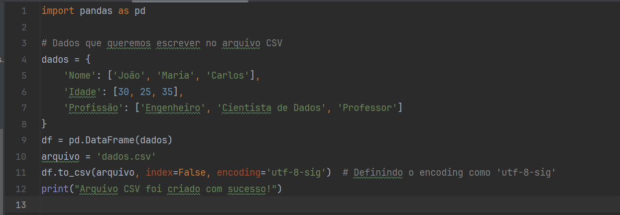
Lógica de Programação e Algoritmos
Fernanda Fretes
Se eu quiser colocar uma tabela no excel, por exemplo, posso usar a biblioteca pandas para facilitar essa comunicação e a manipulação dos dados.

Slide 20
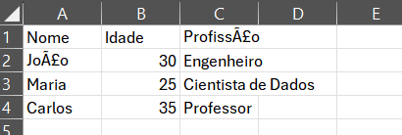
Lógica de Programação e Algoritmos
Fernanda Fretes
Gera um arquivo com os dados desejados no Python.

Slide 21
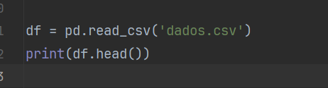
Lógica de Programação e Algoritmos
Fernanda Fretes
Para fazer a leitura do arquivo usando pandas, basta que usemos a biblioteca e pedir a leitura READ_CSV(‘nome do arquivo’)

Slide 22
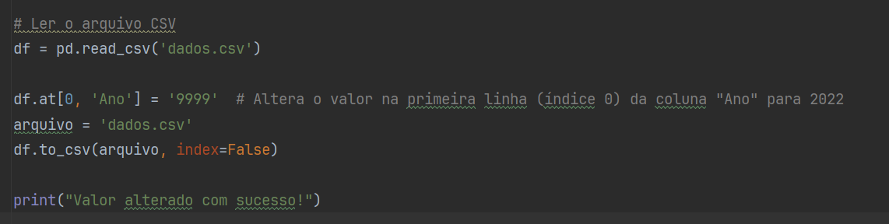
Lógica de Programação e Algoritmos
Fernanda Fretes
Para fazer edição de algum valor temos que usar a posição da informação que queremos onde informamos primeiro o índice da linha e depois da coluna.

Slide 23

Lógica de Programação e Algoritmos

Slide 24
Lógica de Programação e Algoritmos
Fernanda Fretes
Um restaurante, decidiu te contratar para fazer um sistema que ajude com os tipos de pedidos dos cliente. Quando o garçon anotar o pedido ele deve informar se é o prato principal ou se é sobremesa. Todos os pratos principais devem ser gravados no arquivo restaurante, e as sobremesas no arquivo confeitaria.
Todos os pedidos podem ser visualizados a qualquer momento
E deve possibilitar limpar os arquivos ao fim do dia deixando-os em branco
Todos os pedidos devem receber um numero do pedido sequencial, que é zerado no momento de fechar comanda.

Slide 25
Lógica de Programação e Algoritmos
Fernanda Fretes
1) Dado um conjunto de dados referente aos pedidos de compras de um e-commerce, armazenado em uma lista de dicionários no Python, sua tarefa é gerar um arquivo .csv a partir desses dados. Utilize a biblioteca pandas para realizar essa operação.
Historico_pedidos = [
{'ID': 1, 'Nome': 'João', 'Endereço': 'Rua das Flores, 123', 'Produto': 'Camiseta', 'Quantidade': 2, 'Preço': 50, 'Data': '01/01/2023'},
{'ID': 2, 'Nome': 'Mariana', 'Endereço': 'Avenida Central, 456', 'Produto': 'Tênis', 'Quantidade': 1, 'Preço': 120, 'Data': '02/01/2023'},
{'ID': 3, 'Nome': 'Carlos', 'Endereço': 'Praça da Estação, 789', 'Produto': 'Mochila', 'Quantidade': 1, 'Preço': 80, 'Data': '03/01/2023'},
{'ID': 4, 'Nome’: Joaquim', 'Endereço': 'Alameda dos Anjos, 101', 'Produto': 'Relógio', 'Quantidade': 1, 'Preço': 150, 'Data': '04/01/2023'}
]

Slide 26
Lógica de Programação e Algoritmos
Fernanda Fretes
Crie uma novo coluna que aplique o desconto de 20% em todos os produtos da lista.
Crie uma coluna com o valor total por item (quantidade * valor)

